Slide 1
Qu’est ce que la fraternité pour des élèves de GS et CP ?
Comment la développer ?
Notes:
La fraternité entre les enfants est fondée sur l'appartenance à une même collectivité, sur l'adhésion à un groupe
La fraternité entre les peuples, elle représente les mêmes buts, le partage des opinions ou des choix. Elle permet la paix et la solidarité.

Slide 2
Une vidéo
pour définir la fraternité

Slide 3
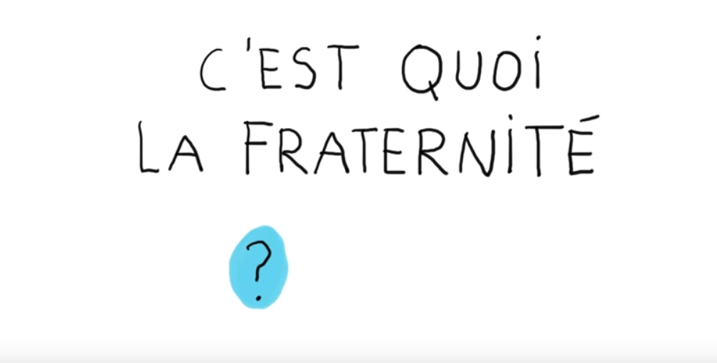
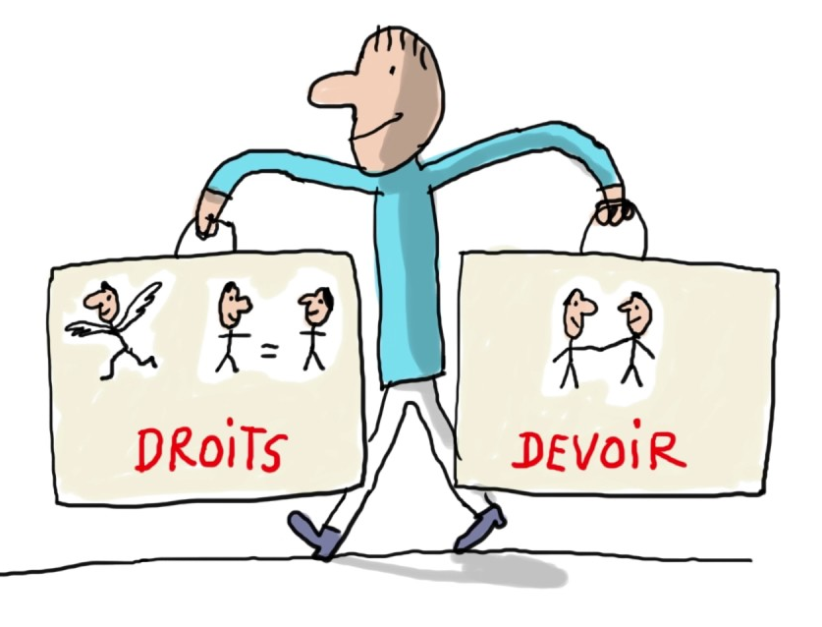
https://www.youtube.com/watch?v=p39Ujb2fz9s

Slide 4
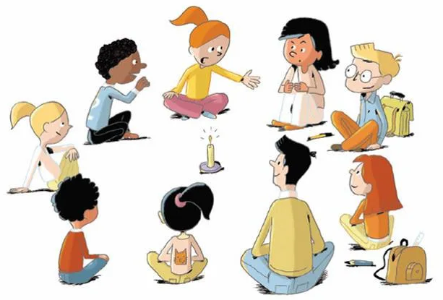
Peux-tu expliquer ce qu’est la fraternité avec tes mots ?
Peux-tu donner des exemples de fraternité que tu vis ?

Slide 5
Une vidéo
pour échanger autour des désaccords entre enfants

Slide 6
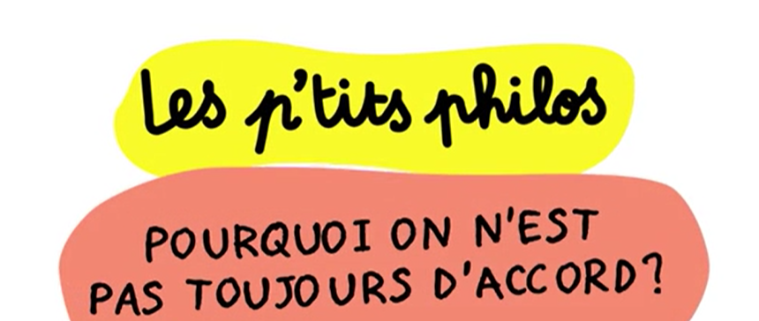
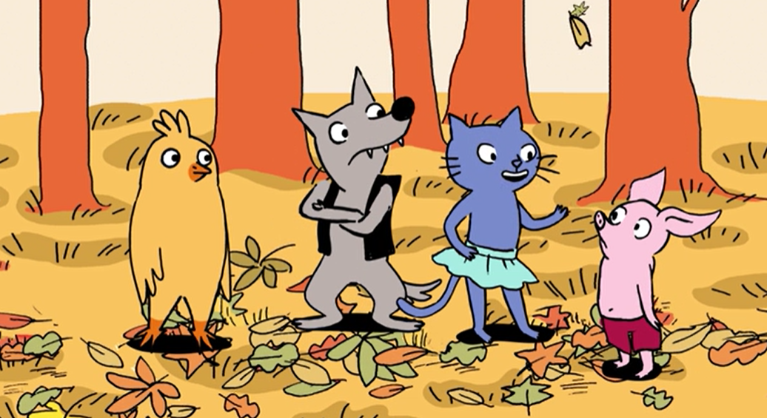
https://www.familiscope.fr/videos/1jour-1question/pourquoi-on-n-est-pas-toujours-d-accord/
Notes:
L’importance du dialogue, la différence d’opinions
Plume et Mina trouvent que l'automne c'est trop beau avec toutes ces couleurs. Raoul n'est pas d'accord du tout et trouve ça moche, les feuilles qui tombent. Chonchon se demande qui a raison et à quel avis il doit se ranger. Mais faut-il être d'accord sur tout pour être bien ensemble ? Et y a-t-il des choses sur lesquelles tout le monde s'accorde ? Peut-on avoir des avis différents et avoir tous raison ? Les quatre amis se confient sur les décaccords et ce que cela leur cause comme émotion. Cette vidéo des P'tits philos propose aux enfants de réfléchir et s'exprimer sur les opinions, la discussion et les disputes. Un vrai sujet de philosophie à tout âge !

Slide 7
Une bande dessinée
pour échanger autour des conflits entre enfants

Slide 9
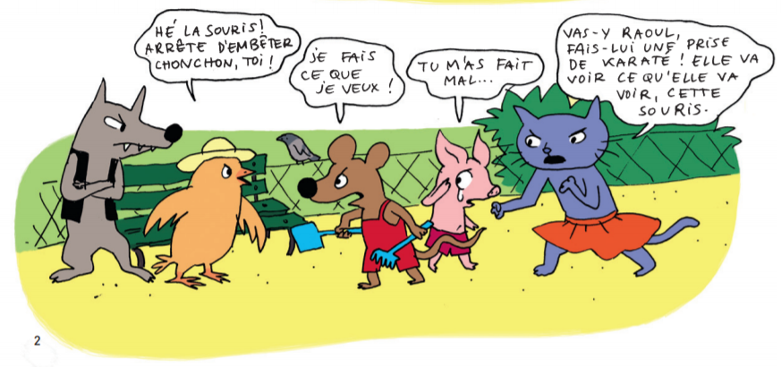

Slide 10
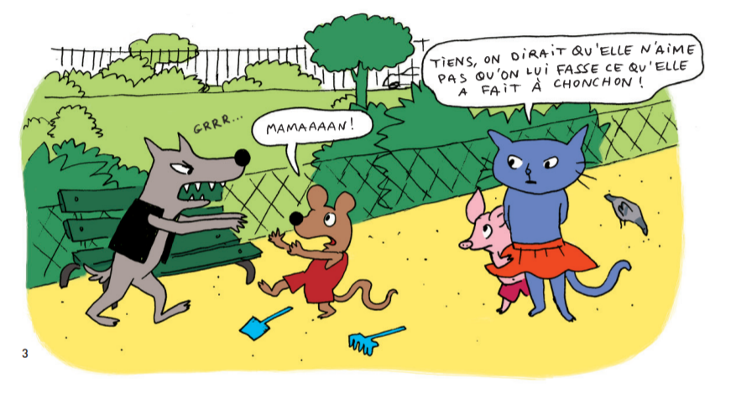

Slide 11
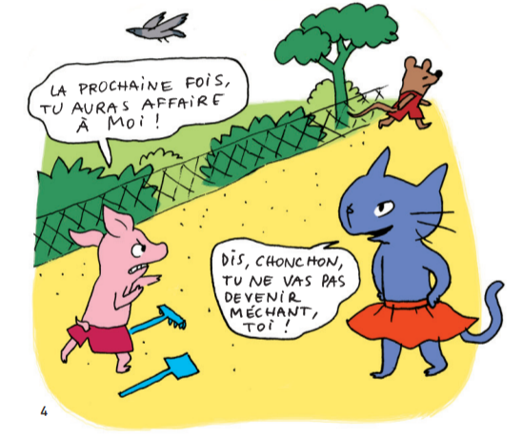

Slide 12
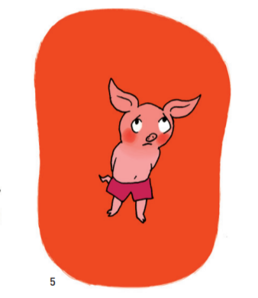

Slide 13
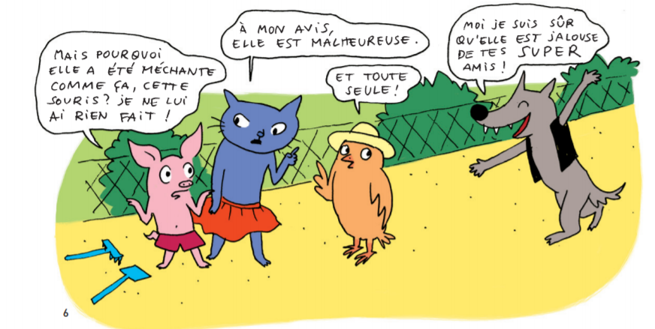

Slide 15
Une vidéo
pour échanger sur le sentiment d’injuste chez les enfants

Slide 16
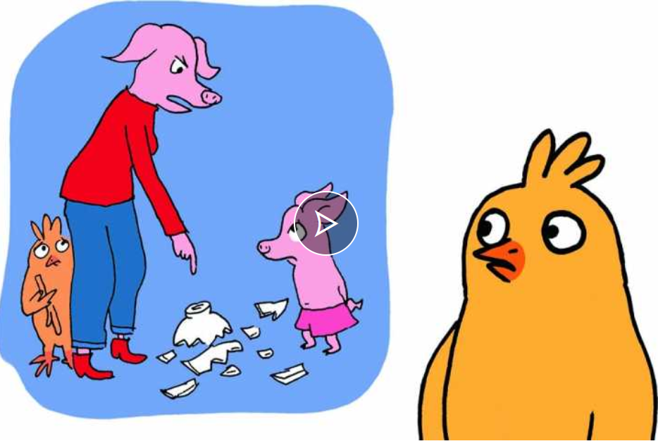
https://www.familiscope.fr/videos/1jour-1question/pourquoi-parfois/
Notes:
Les P'tits Philos : Pourquoi parfois, c'est pas juste ?
Chonchon ne comprend pas pourquoi il a toujours la part de gâteau la plus petite, ce n'est vraiment pas juste ! Ses amis Raoul, Mina et Plume expriment tour à tour ce qu'ils trouvent injuste : quand on a un plus petit cadeau que son frère ou sa soeur, quand les parents disent "non", quand on est puni alors qu'on n'a rien fait... Mais qu'est-ce qui serait juste ? Est-ce d'avoir tous la même chose tout le temps, alors qu'on est différents ?

Slide 17
Une prière à construire avec les élèves

Slide 18
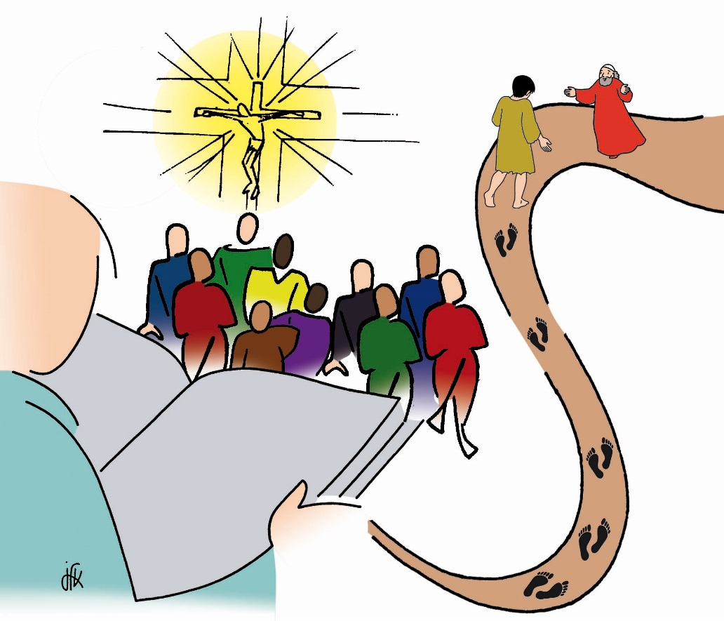
« Ouvre mes oreilles et mon cœur à Ta Parole. Rends-moi attentif à ceux qui m’entourent. Mets sur mes lèvres des paroles qui font vivre et qui donnent de la joie. Ouvre mes mains pour qu’elles sachent donner et recevoir. Conduis mes pas vers ceux qui sont seuls ou découragés. Fais-moi trouver les gestes de paix et d’amitié.»

Slide 19
